Slide 1
Audit Carrefour
Magasin: Korba
Dr Hatem KARAA
Le 02 août 2019

Slide 2
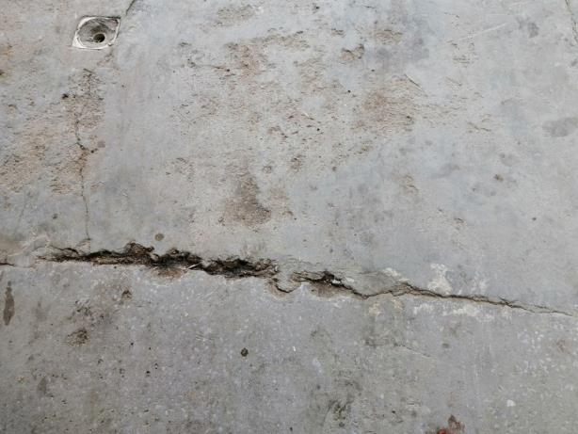
Quai de réception: Réparer le sol ébréché.

Slide 3
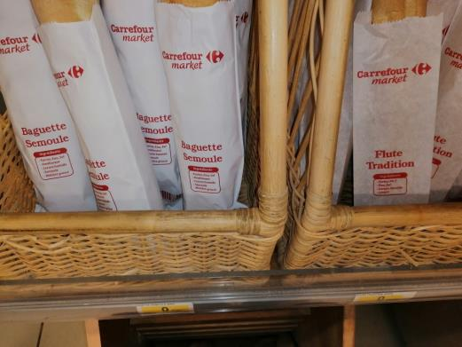
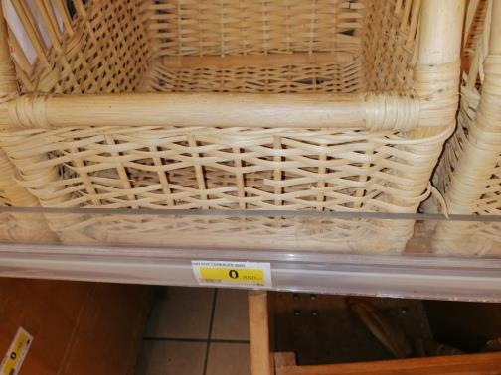
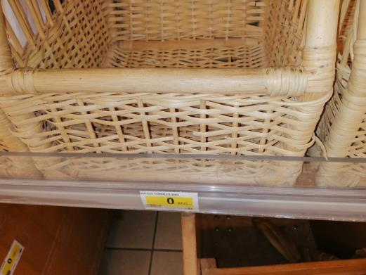
Terminal de cuisson: Remplacer les éléments de présentation des pains

Slide 4
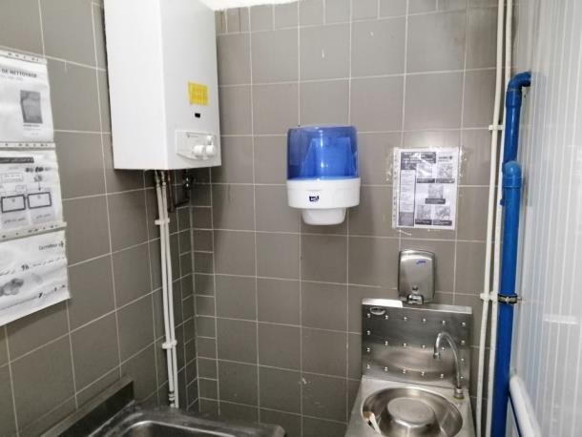
Terminal de cuisson : distributeur papier sèche mains vide.

Slide 5
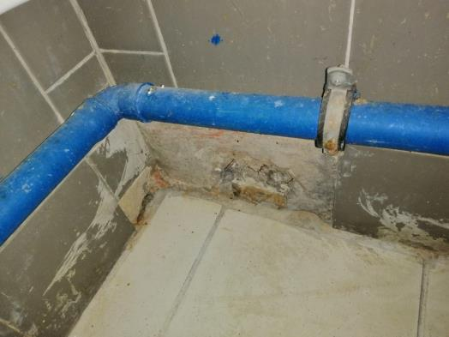
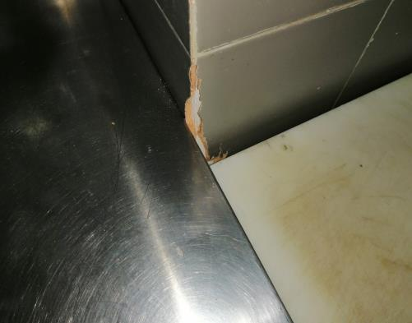
Terminal de cuisson: colmater les trous / remettre en place les carreaux du revêtement mural au niveau de la plonge

Slide 6
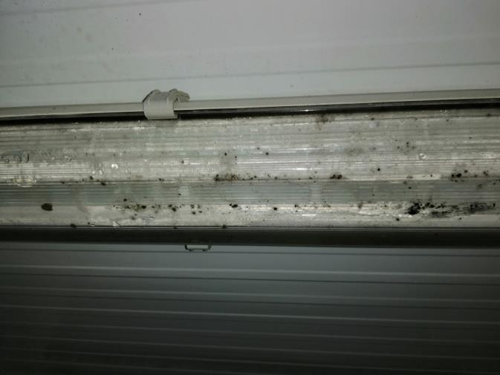
Terminal de cuisson: nettoyer la cache du système d’éclairage

Slide 7
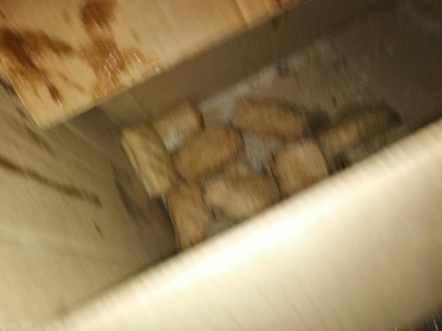
Terminal de cuisson: Pain surgelé sans aucune protection en chambre froide négative

Slide 8
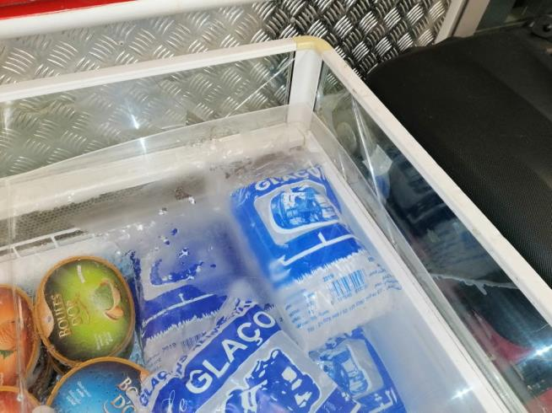
PLS: vitre cassée du meuble surgelé

Slide 9
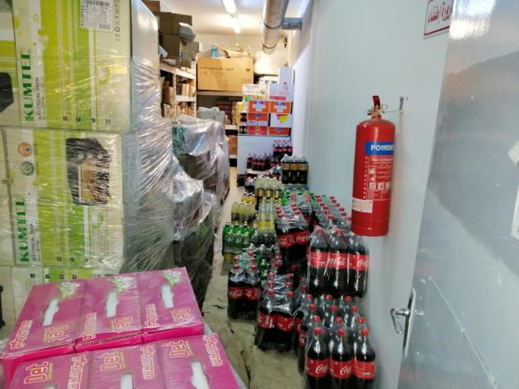
PGC: respecter la séparation alimentaire non alimentaire.
Ne pas entreposer les denrées alimentaires contre les murs.

Slide 10
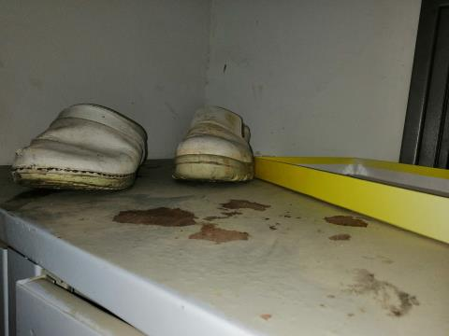
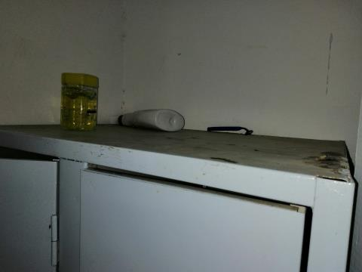
Vestiaires hommes: éviter d’abandonner les objets inutiles au dessus des casiers.
Trace de rouille sur les bords supérieurs des casiers.

Slide 11
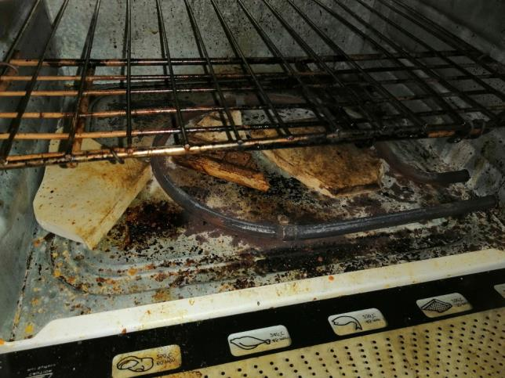
Salle de pause: renforcer les opérations de nettoyage du four.

Slide 12
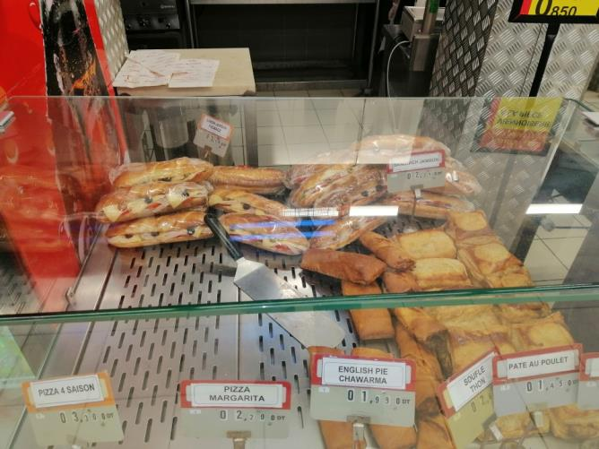
Traiteur: sandwich présenté à température ambiante

Slide 13
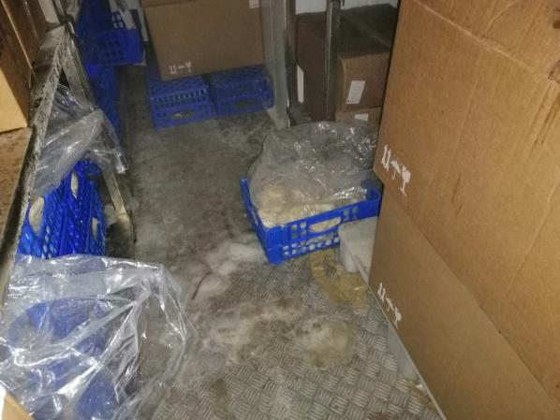
Traiteur: une caisse de matière première à même le sol en chambre froide négative

Slide 14
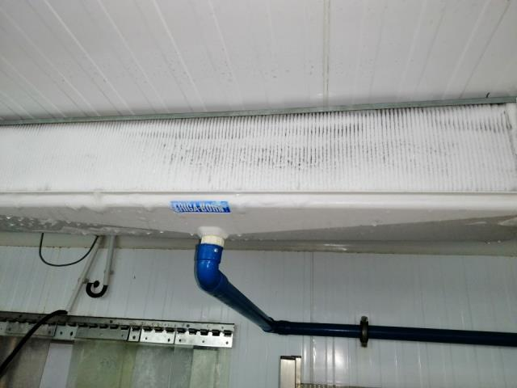
Fromage charcuterie: Présence de givre au niveau de l’évaporateur de la chambre froide.

Slide 15
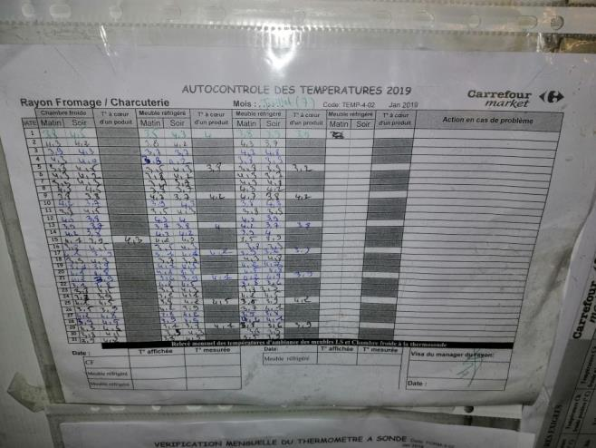
Fromage charcuterie: Pas de vérification à la thermo sonde d’ambiance des chambres froides et des meubles LS pour le mois de juillet 2019

Slide 16
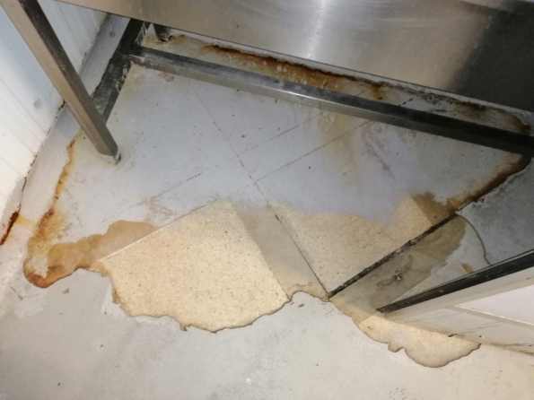
Traiteur: décollement de la résine du sol du laboratoire

Slide 17
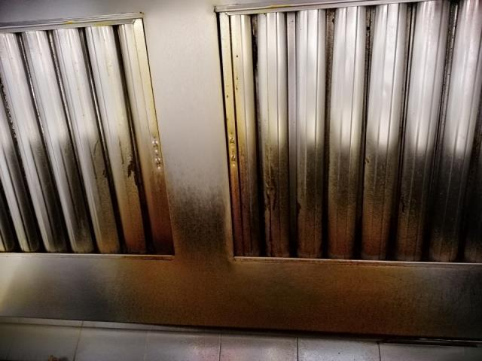
Traiteur: Renforcer les opérations de nettoyage des filtres de la hotte.

